Slide 1
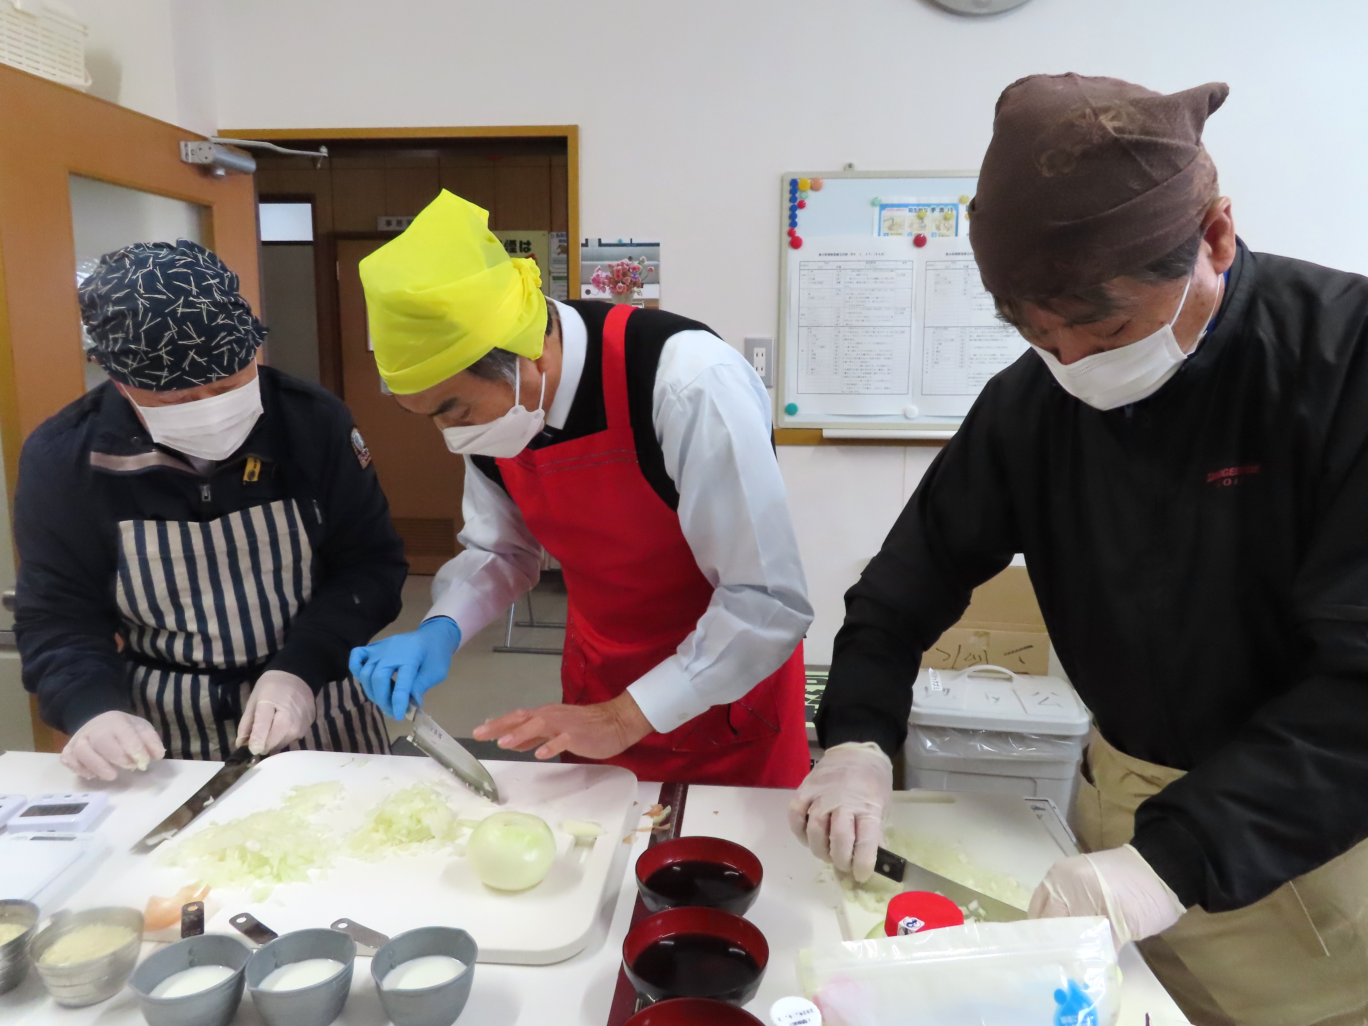
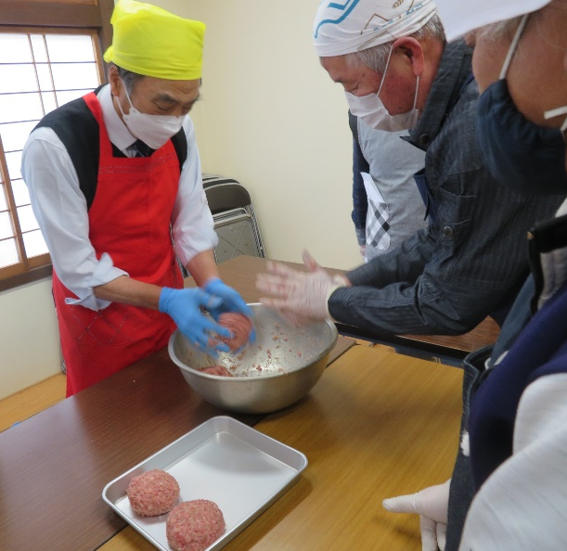
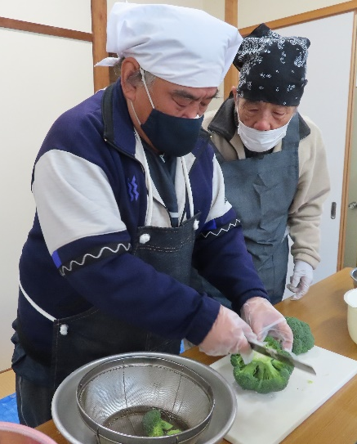
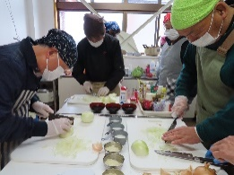
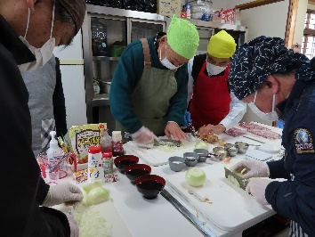
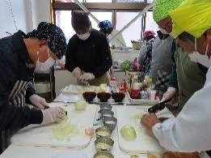
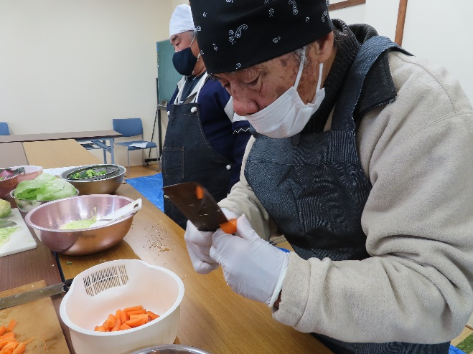
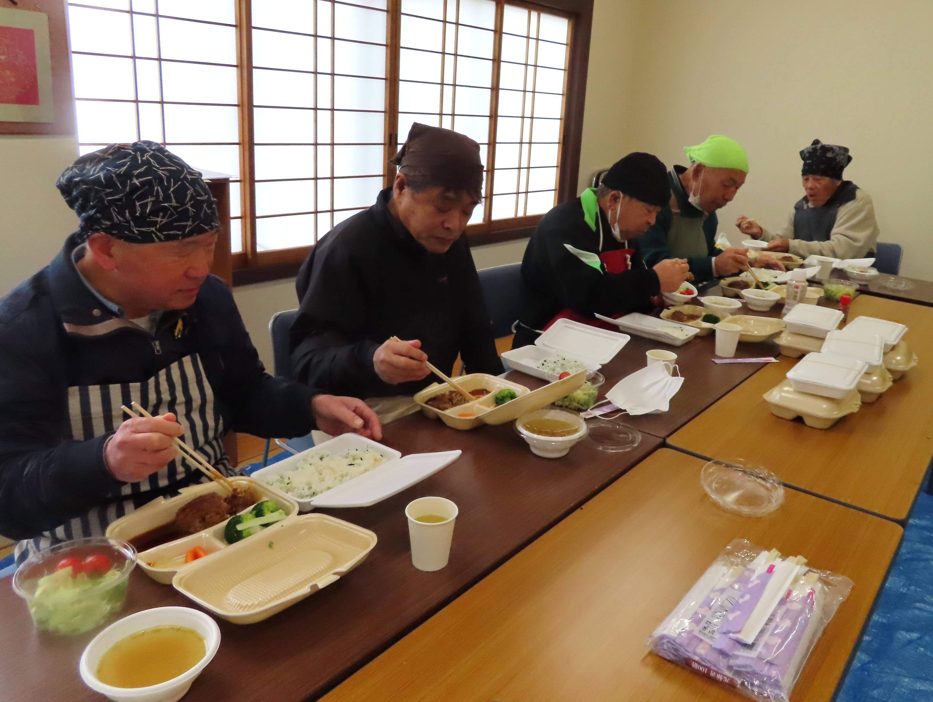
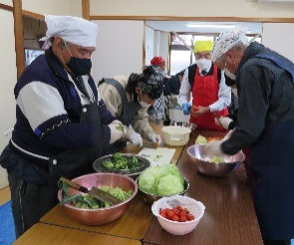
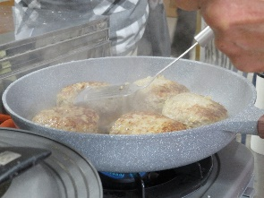
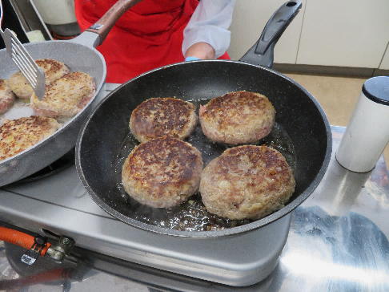
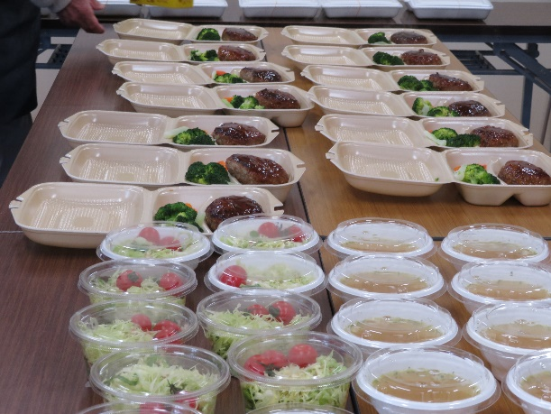
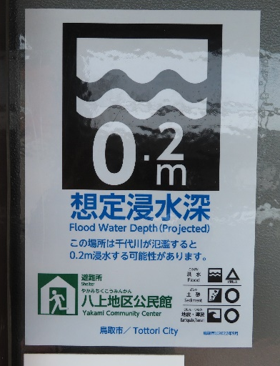
令和5年２月２５日発行（No.１1４）
住 所 ：鳥取市河原町曳田１８６－２１
ＴＥＬ：８５－２９５１ ／ ＦＡＸ：８５－２９５２
開館時間：午前８時３０分～午後５時
メールアドレス：cc-yakami@it.city.tottori.tottori.jp
八上地区公民館だより
ジビエハンバーグに挑戦！
男の料理を開催しました。毎年恒例となっているもので、 1月27日（金）に弓河内 三矢弓援隊 代表 竹内真人さんをお迎えして、イノシシ肉を使ったハンバーグとスープ・サラダ・混ぜ込みわかめご飯に挑戦！
皆さんが慣れた手つきで野菜を切ったり、肉をこねたりとテキパキと進められ予定時間よりも早く出来上がりました。
今回は、コロナ禍ということもあり、出来上がった料理は基本お持ち帰り頂きましたが、その場で食べられた方は、「うまい！」「全然臭みが無い！」と出来ばえに満足しておられるようでした。後日、他の参加者からも「よかったで！」などの、嬉しいこえが聞かれました。
男の料理教室
ジビエハンバーグ
さぁ、作ってみよう！
講師：竹内真人さん
あ～。玉ねぎが目に染みるわ。
なんちゅう大きいハンバーグだいな。
こうやって切ればいいだが。
ほぉ。うまいことするがな。
うんまいなぁ。
ええ具合にできとるで。
腹いっぱいで、もう食えんわ。
何？今忙しいだ。
見てわからんだか。
面取りっちゃな、したことねぇで。
ご存知ですか？
想定浸水深が変更されました。
もしも千代川が氾濫した場合、この地域は0.2メートル浸水する可能性があります。
いざという時のために、ぜひ覚えておいてください。
ご覧あれ！

Slide 2
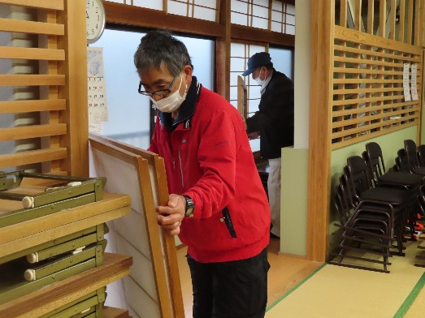
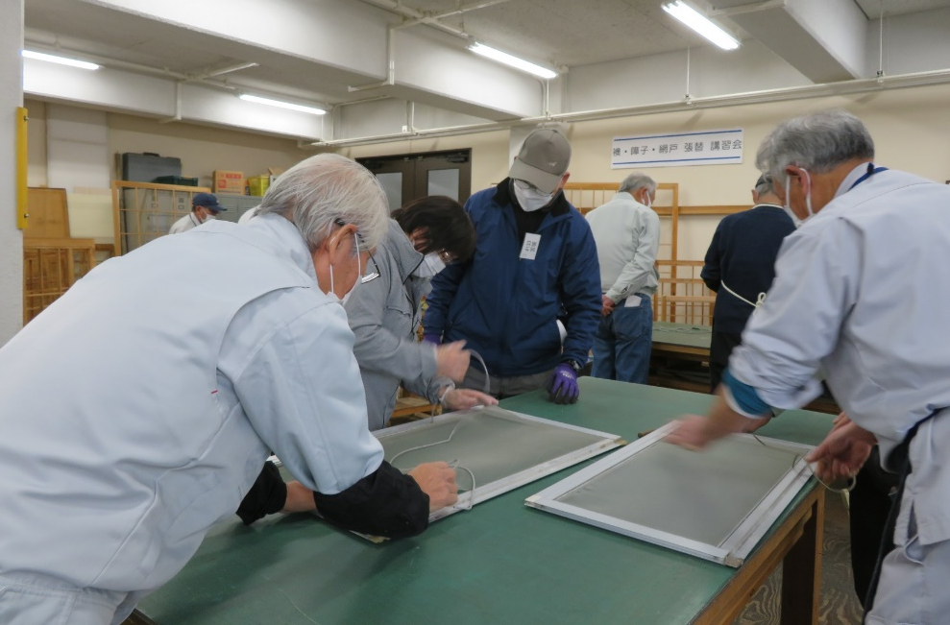
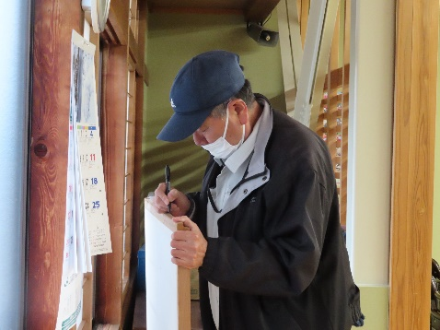
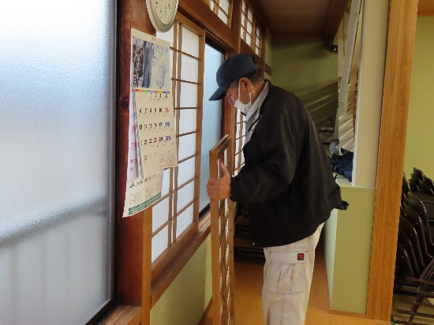
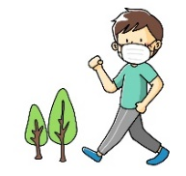
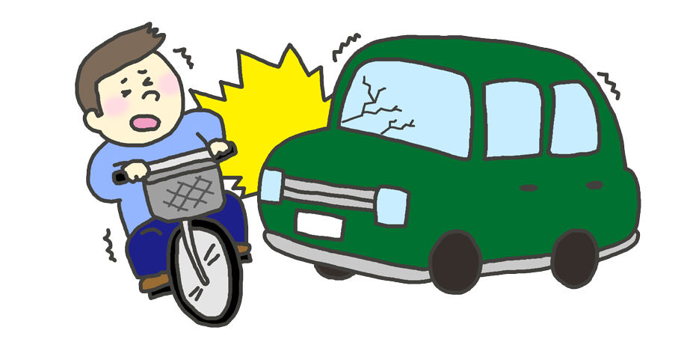
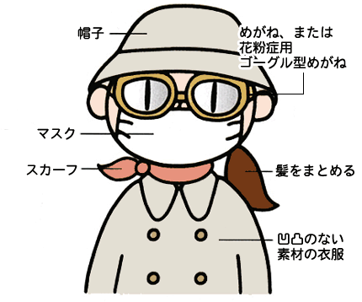
障子を新しくしていただきました。
鳥取市シルバー人材センターの実習を兼ねて「無料」で、1F和室と2F和室研修室、合わせて20枚もの障子を張替えをしていただきました。
新しくなった障子で、部屋も明るくなり快適に過ごすことができます。
ありがとうございました。
〈障子取り外し中〉
〈センター内での実技講習の様子〉
＜桜づつみ清掃作業＞
3月事業予定
日 | 曜日 | 事 業 | その他
1 | 水
2 | 木 |  | 生命の貯蓄体操
3 | 金
4 | 土
5 | 日 | 桜づつみ清掃作業
6 | 月
7 | 火 |  | 囲碁・将棋の会
8 | 水
9 | 木 |  | 生命の貯蓄体操
10 | 金
11 | 土 | しいたけ収穫・植菌体験 | 詩吟の会 ストレッチ
12 | 日
13 | 月 | 移動図書館車巡回
14 | 火 |  | 囲碁・将棋の会
15 | 水
16 | 木 |  | 生命の貯蓄体操
17 | 金 | 河原第一小学校卒業式
18 | 土
19 | 日
20 | 月
21 | 火 | 春分の日 | 囲碁・将棋の会
22 | 水
23 | 木 |  | 詩吟の会 生命の貯蓄体操
24 | 金 | 運営委員会
25 | 土
26 | 日
27 | 月 | 移動図書館車巡回
28 | 火 |  | 囲碁・将棋の会
29 | 水
30 | 木 |  | 生命の貯蓄体操
31 | 金
日 時：3月5日（日）
午前7時から
対 象：八上地区老人会の皆さん
公民館役員さん
※ボランティアの協力もお待ちしております。
◎なお、雨天の場合は３月１２日（日）
に延期となります。
延期の場合は当日の朝、部落放送で
お知らせします。
自転車に乗る方へのお願い
自転車を利用される皆さんは、
ヘルメットを装着されていますか？
３年前の調査では、鳥取県はヘルメットの着用率が１８％に留まり、とくに高校生以上の着用率が低いのが現状です。
自転車事故で亡くなられた方の
６割は、頭部に致命傷を負っています。
令和５年４月から、全国でヘルメット装着が努力義務となりますので、この機会に自分の命を守るためにもヘルメットの装着をしていきましょう。
【自転車安全利用五則】令和４年１１月改定
１ 車道が原則、左側を通行
歩道は例外、歩行者を優先
２ 交差点では信号と一時停止を守って、
安全確認
３ 夜間はライトを点灯
４ 飲酒運転は禁止
５ ヘルメットを着用
都合により予定を変更する場合があります。

